Slide 1


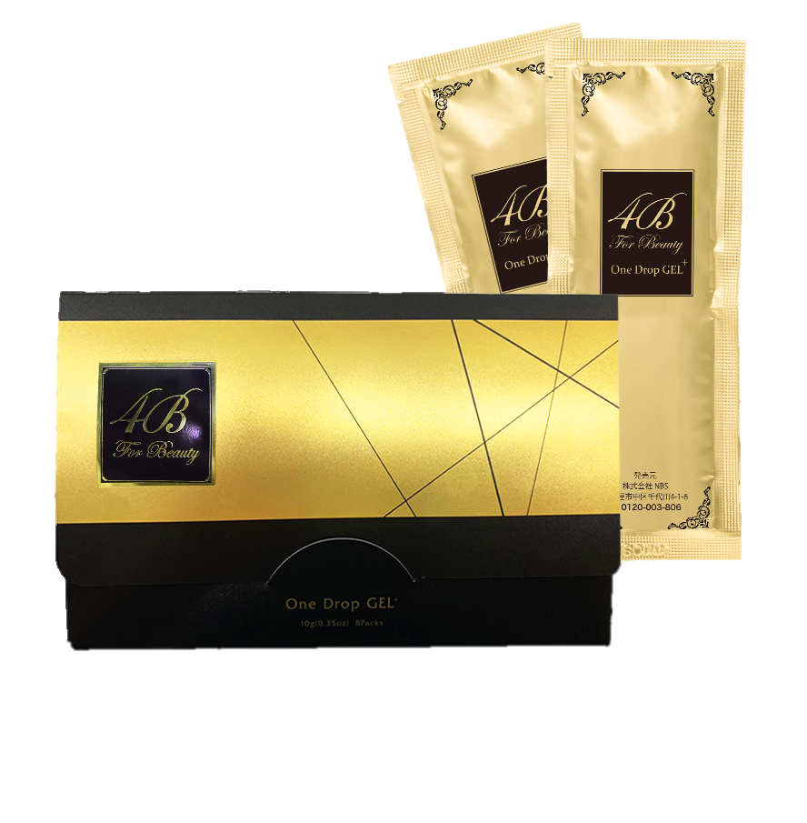
全ての肌トラブルに
肌本来の美しさを引き出す
One Drop GEL+
〈高濃度炭酸パック〉
・炭酸効果で血流アップ
・豊富な美容成分導入
・シミ予防発想
・泡と炭酸で毛穴ケア
￥8,800(税込)
10g×8包入り
6種のフリー
合成
着色料
石油系
界面活性剤
パラベン
合成香料
鉱物油
紫外線
吸収剤

